Slide 1


XE BUÝT
BÀI GIẢNG HUẤN LUYỆN AN TOÀN LAO ĐỘNG
BẢN QUYỀN THUỘC AN TOÀN NAM VIỆT

Slide 2
Một số vụ tai nạn lao động khi vận hành xe buýt
Khi vận hành xe buýt, những vụ tai nạn lao động có thể xảy ra và ảnh hưởng đến sức khỏe và an toàn của lái xe cũng như hành khách:
  Va chạm giao thông
  Tai nạn trượt ngã khi điều khiển xe
  Các vấn đề về ergonomics
  Tai nạn khi lên xuống xe
  Tác động từ rung động và tiếng ồn

Slide 3
Tóm tắt bài học
1. Giới thiệu
2. Thành Phần Và Chức Năng Của xe buýt
3. Kiểm tra và bảo trì an toàn trước khi vận hành xe buýt
4. Quy trình vận hành an toàn xe buýt
5. Đánh giá rủi ro và quản lý mối nguy khi vận hành xe buýt
6. Các yếu tố ảnh hưởng đến an toàn lao động khi vận hành xe buýt
7. Đào tạo an toàn lao động về kỹ năng vận hành xe buýt
8. Ý nghĩa của an toàn lao động trong việc vận hành xe buýt

Slide 4
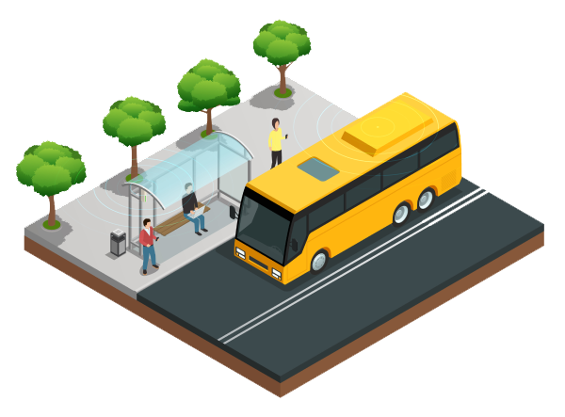
Giới thiệu
A. Tổng quan về tầm quan trọng của an toàn lao động khi vận hành xe buýt
An toàn lao động là một yếu tố cực kỳ quan trọng khi vận hành xe buýt, ảnh hưởng đến sự an toàn của cả hành khách và nhân viên lái xe. Vận hành xe buýt liên quan đến nhiều hoạt động mà có thể mang theo nhiều nguy cơ.
Các lái xe cần được đào tạo về kỹ năng lái xe an toàn và xử lý tình huống khẩn cấp. Họ phải luôn tuân thủ các quy tắc giao thông và biết cách đối phó với tình trạng giao thông phức tạp.

Slide 5
Giới thiệu
B. Các giao thức và quy định an toàn quan trọng khi vận hành xe buýt
Trong việc vận hành xe buýt, tuân thủ các giao thức và quy định an toàn là rất quan trọng để đảm bảo sự an toàn của hành khách và nhân viên lái xe.
Các giao thức này bao gồm việc tuân thủ luật giao thông đường bộ, điều chỉnh tốc độ và khoảng cách an toàn giữa các xe, đặc biệt là trong điều kiện giao thông đông đúc.

Slide 6

Thành Phần Và Chức Năng Của xe buýt
A. Các thành phần khác nhau của xe buýt:
Xe buýt là một phương tiện vận tải công cộng có nhiều thành phần quan trọng để hoạt động hiệu quả. Thành phần chính của một xe buýt bao gồm động cơ, hệ thống truyền động, hệ thống phanh, hệ thống lái và hệ thống treo.
Động cơ của xe buýt thường là động cơ diesel hoặc động cơ điện, tùy thuộc vào loại xe. Động cơ cung cấp sức mạnh cần thiết để di chuyển xe và đưa hành khách đến nơi đích một cách an toàn và hiệu quả.

Slide 7
Thành Phần Và Chức Năng Của xe buýt
B. Cấu trúc và nguyên lý hoạt động của xe buýt:
Cấu trúc và nguyên lý hoạt động của xe buýt được thiết kế để đảm bảo khả năng vận chuyển nhiều hành khách một cách hiệu quả và an toàn trên các tuyến đường đô thị và xa hơn.
Xe buýt thường có cấu trúc chắc chắn với một khung thép và vỏ bọc bằng kim loại hoặc composite để bảo vệ hành khách và các thành phần bên trong.

Slide 8
Thành Phần Và Chức Năng Của xe buýt
C. Ứng dụng trong ngành ngành vận tải hành khách của xe buýt:
Xe buýt là một phương tiện quan trọng trong ngành vận tải hành khách, đóng vai trò chủ chốt trong việc cung cấp dịch vụ di chuyển công cộng trong các đô thị và khu vực đông dân cư.
Ứng dụng của xe buýt trong ngành vận tải hành khách là mang lại sự thuận tiện, tiết kiệm và bảo vệ môi trường.

Slide 9
Thành Phần Và Chức Năng Của xe buýt
D. Những rủi ro liên quan đến việc vận hành xe buýt:
Việc vận hành xe buýt không chỉ mang lại nhiều lợi ích mà còn đi kèm với những rủi ro và thách thức đáng quan tâm. Một trong những rủi ro chính là tai nạn giao thông. Xe buýt thường hoạt động trong điều kiện đô thị phức tạp, nơi có nhiều phương tiện và người đi bộ.
Sự cố tai nạn có thể xảy ra do nhiều nguyên nhân như lỗi lái xe, lỗi kỹ thuật xe, hoặc do hành vi không đúng quy tắc giao thông của người tham gia.

Slide 10
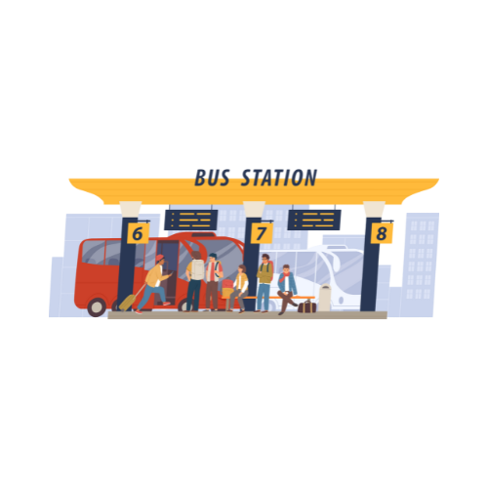
Kiểm tra và bảo trì an toàn trước khi vận hành xe buýt
A. Kiểm tra an toàn trước khi vận hành xe buýt
Đầu tiên, kiểm tra hệ thống phanh của xe. Hệ thống phanh phải hoạt động tốt và đảm bảo khả năng dừng xe một cách an toàn trong các tình huống khẩn cấp. Kiểm tra đĩa phanh và bố thắng, đảm bảo không có dấu hiệu mòn quá mức hoặc hư hỏng.
Tiếp theo, kiểm tra hệ thống đèn chiếu sáng và đèn báo hiệu của xe. Đèn phải sáng đều và không có bóng đèn hư. Kiểm tra cả đèn pha, đèn hậu, đèn xi nhan và đèn phanh để đảm bảo tính hiệu quả của hệ thống chiếu sáng và báo hiệu.

Slide 11
Kiểm tra và bảo trì an toàn trước khi vận hành xe buýt
B. Hướng dẫn bảo trì xe buýt định kỳ
Thay đổi dầu và kiểm tra lọc dầu: Thay đổi dầu động cơ định kỳ theo lịch trình quy định. Kiểm tra và thay thế lọc dầu để đảm bảo hệ thống bôi trơn hoạt động tốt.
Kiểm tra hệ thống phanh: Kiểm tra độ dày của miếng phanh và độ mòn của đĩa phanh. Thay thế khi cần thiết để đảm bảo khả năng phanh hiệu quả.

Slide 12
Quy trình vận hành an toàn xe buýt
A. Hướng dẫn từng bước về quy trình vận hành xe buýt an toàn:
Để vận hành xe buýt an toàn, có một quy trình từng bước cần được tuân thủ. Đầu tiên, trước khi khởi động, lái xe cần kiểm tra kỹ xe buýt để đảm bảo các hệ thống như phanh, đèn chiếu sáng, lái xe, và treo đều hoạt động tốt. Tiếp theo, lái xe cần thận trọng khi khởi hành và đảm bảo rằng không có ai đứng gần xe khi xe đang di chuyển.
Khi lưu thông trên đường, lái xe buýt phải tuân thủ các quy tắc giao thông, bao gồm giữ khoảng cách an toàn với các phương tiện khác và nhường đường cho người đi bộ. Lái xe cần luôn tập trung vào việc điều khiển xe, không sử dụng điện thoại di động hoặc bị phân tâm bởi các yếu tố bên ngoài.

Slide 13
Quy trình vận hành an toàn xe buýt
B. Các biện pháp xử lý khẩn cấp và cơ chế ứng phó sự cố khi vận hành xe buýt:
Phản ứng nhanh trong trường hợp tai nạn giao thông: Nếu xe buýt gặp tai nạn hoặc va chạm với phương tiện khác, lái xe cần đạp phanh một cách dứt khoát để dừng xe an toàn và ngay lập tức báo cáo sự cố cho cơ quan chức năng.
Xử lý sự cố kỹ thuật trên đường: Trong trường hợp xe buýt gặp sự cố kỹ thuật như động cơ ngừng hoạt động, hệ thống phanh không hoạt động, lái xe cần có kỹ năng để đưa xe lên vỉa hè hoặc vùng an toàn bên lề đường. Sau đó, lái xe cần liên hệ với trung tâm điều khiển để yêu cầu sự hỗ trợ kỹ thuật hoặc xe thay thế.

Slide 14

Đánh giá rủi ro và quản lý mối nguy khi vận hành xe buýt
A. Nhận diện các rủi ro, mối nguy hiểm tiềm ẩn trong vận hành xe buýt:
Trong quá trình vận hành xe buýt, có nhiều rủi ro và mối nguy hiểm tiềm ẩn mà lái xe và nhân viên vận hành cần nhận diện và đối phó. Một trong những rủi ro chính là tai nạn giao thông. Xe buýt thường hoạt động trong điều kiện giao thông đô thị phức tạp, nơi có nhiều phương tiện di chuyển và người đi bộ.
Sự cố va chạm hoặc tai nạn có thể xảy ra do lỗi của lái xe, lỗi kỹ thuật xe, hoặc do hành vi vi phạm luật giao thông của người tham gia.

Slide 15
Đánh giá rủi ro và quản lý mối nguy khi vận hành xe buýt
B. Các chiến lược phòng ngừa mối nguy hiệu quả khi vận hành xe buýt:
1. Kiểm tra và bảo dưỡng định kỳ xe buýt để việc vận hành an toàn
  Việc kiểm tra và bảo dưỡng định kỳ xe buýt là một yếu tố then chốt để đảm bảo an toàn trong quá trình vận hành. Các hoạt động này giúp phát hiện sớm các vấn đề kỹ thuật và bảo trì các bộ phận quan trọng của xe, từ đó giảm thiểu nguy cơ sự cố trên đường.
  Khi kiểm tra định kỳ, các nhân viên kỹ thuật sẽ thực hiện các bước như kiểm tra hệ thống phanh, hệ thống lái, hệ thống treo và lốp xe. Hệ thống phanh được kiểm tra để đảm bảo độ an toàn khi dừng xe, bao gồm kiểm tra độ dày miếng phanh và đĩa phanh.

Slide 16
Đánh giá rủi ro và quản lý mối nguy khi vận hành xe buýt
B. Các chiến lược phòng ngừa mối nguy hiệu quả khi vận hành xe buýt:
2. Tuân thủ các quy định an toàn lao động để việc vận hành an toàn xe buýt an toàn
  Một trong những quy định quan trọng là việc sử dụng trang thiết bị bảo hộ cá nhân (PPE) phù hợp. Đây có thể bao gồm mũ bảo hiểm, khẩu trang, găng tay và giày bảo hộ. Việc sử dụng PPE đúng cách giúp giảm thiểu nguy cơ bị thương trong trường hợp xảy ra sự cố.
  Ngoài ra, các nhân viên cần tuân thủ quy tắc về vận hành an toàn, bao gồm luôn duy trì tư thế lái đúng, không sử dụng điện thoại khi lái xe, và tập trung cao độ vào việc điều khiển xe trong suốt chuyến đi.

Slide 17
Đánh giá rủi ro và quản lý mối nguy khi vận hành xe buýt
B. Các chiến lược phòng ngừa mối nguy hiệu quả khi vận hành xe buýt:
3. Xác định và đánh dấu vùng an toàn khi vận hành xe buýt
  Vùng phía trước: Bao gồm khu vực từ đầu xe buýt đến điểm dừng xe tiếp theo. Người lái xe cần chú ý quan sát các phương tiện di chuyển cùng chiều, phương tiện di chuyển ngược chiều, người đi bộ và các chướng ngại vật trên đường.
  Vùng phía sau: Bao gồm khu vực từ đuôi xe buýt đến điểm dừng xe tiếp theo. Người lái xe cần chú ý quan sát các phương tiện di chuyển phía sau, người đi bộ và các chướng ngại vật trên đường.

Slide 18
Đánh giá rủi ro và quản lý mối nguy khi vận hành xe buýt
B. Các chiến lược phòng ngừa mối nguy hiệu quả khi vận hành xe buýt:
4. Sử dụng thiết bị bảo hộ cá nhân khi vận hành xe buýt
  Kính bảo hộ: Giúp bảo vệ mắt khỏi bụi bẩn, côn trùng và các mảnh vụn bay trong khi lái xe. Nên chọn loại kính có khả năng chống trầy xước và va đập tốt.
  Găng tay: Bảo vệ tay khỏi bụi bẩn, dầu mỡ và các vật sắc nhọn khi tiếp xúc với các bộ phận bên trong xe buýt hoặc khi hỗ trợ hành khách lên xuống xe. Nên chọn loại găng tay vừa vặn, thoải mái và có độ bám tốt.

Slide 19
Đánh giá rủi ro và quản lý mối nguy khi vận hành xe buýt
B. Các chiến lược phòng ngừa mối nguy hiệu quả khi vận hành xe buýt:
5. Quy trình khẩn cấp và phản ứng trong trường hợp sự cố khi vận hành xe buýt
  Khi xảy ra sự cố trong quá trình vận hành xe buýt, quy trình khẩn cấp và phản ứng đúng là rất quan trọng để đảm bảo an toàn của hành khách và phương tiện. Đầu tiên, lái xe cần bình tĩnh và nhanh chóng đưa xe buýt vào lề đường an toàn, tránh gây cản trở giao thông.
  Tiếp theo, lái xe cần thông báo cho trung tâm điều hành để báo cáo tình trạng sự cố và yêu cầu hỗ trợ cần thiết.

Slide 20
Đánh giá rủi ro và quản lý mối nguy khi vận hành xe buýt
B. Các chiến lược phòng ngừa mối nguy hiệu quả khi vận hành xe buýt:
6. Tham gia các khóa học an toàn lao động khi vận hành xe buýt
  Huấn luyện an toàn vệ sinh lao động không chỉ là yêu cầu pháp lý mà còn là cam kết đối với sự an toàn và sức khỏe của người lao động.
  Nó giúp nhân viên nhận biết và đối phó với các nguy cơ và tình huống nguy hiểm, từ đó giảm thiểu tai nạn, thương tích hoặc tử vong trong công việc hàng ngày.

Slide 21
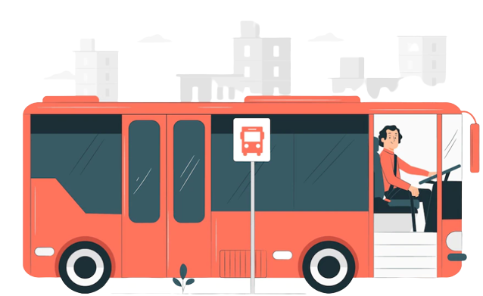
Các yếu tố ảnh hưởng đến an toàn lao động khi vận hành xe buýt
A. Điều kiện thời tiết ảnh hưởng như thế nào đến việc vận hành xe buýt
Điều kiện thời tiết có ảnh hưởng lớn đến việc vận hành xe buýt và an toàn của hành khách. Khi thời tiết xấu như mưa lớn, tuyết rơi, sương mù hay gió mạnh, lái xe buýt cần có những biện pháp phù hợp để đảm bảo an toàn.
Điều kiện thời tiết xấu có thể làm giảm tầm nhìn, làm trơn trượt đường, gây nguy hiểm cho xe chạy trên đường.

Slide 22
Các yếu tố ảnh hưởng đến an toàn lao động khi vận hành xe buýt
B. Môi trường làm việc ảnh hưởng như thế nào đến việc vận hành xe buýt
Môi trường làm việc của tài xế và phụ xe buýt ảnh hưởng trực tiếp đến chất lượng dịch vụ và hiệu quả hoạt động của xe buýt.
Một môi trường làm việc tốt sẽ góp phần tạo nên sự an toàn, thoải mái cho nhân viên, từ đó nâng cao chất lượng phục vụ hành khách và đảm bảo an toàn giao thông.

Slide 23
Các yếu tố ảnh hưởng đến an toàn lao động khi vận hành xe buýt
C. Tình trạng kỹ thuật của xe buýt ảnh hưởng như thế nào đến việc vận hành xe buýt
An toàn cho hành khách và người tham gia giao thông: Xe buýt được bảo dưỡng định kỳ, thay thế phụ tùng đúng hạn sẽ hạn chế nguy cơ hỏng hóc, sự cố trên đường, giảm thiểu tai nạn giao thông.
Hiệu quả vận hành: Xe buýt hoạt động trơn tru, ít hao nhiên liệu, tiết kiệm chi phí sửa chữa, bảo dưỡng.

Slide 24
Các yếu tố ảnh hưởng đến an toàn lao động khi vận hành xe buýt
D. Kiến thức an toàn và kỹ năng của người lao động ảnh hưởng như thế nào đến việc vận hành xe buýt
Về kiến thức an toàn: Người lao động cần có đầy đủ kiến thức về luật giao thông đường bộ, các quy định về an toàn vận hành xe buýt, cách xử lý các tình huống khẩn cấp, kỹ năng phòng ngừa tai nạn và sơ cấp cứu.
Kiến thức này giúp họ đảm bảo tuân thủ luật lệ, vận hành xe đúng cách, ứng phó hiệu quả với các sự cố và bảo vệ an toàn cho bản thân và mọi người xung quanh.

Slide 25

Đào tạo an toàn lao động về kỹ năng vận hành xe buýt an toàn
A. Tại sao người vận hành xe buýt cần phải được đào tạo an toàn lao động:
Bảo đảm an toàn cho bản thân, hành khách và người tham gia giao thông: Xe buýt chở nhiều người, di chuyển trên các tuyến đường thường xuyên đông đúc, do vậy, việc lái xe an toàn là vô cùng quan trọng.
Nâng cao ý thức trách nhiệm: Khi được đào tạo bài bản về an toàn lao động, người vận hành xe buýt sẽ có ý thức trách nhiệm cao hơn trong việc đảm bảo an toàn cho bản thân và cho những người xung quanh.

Slide 26
Đào tạo an toàn lao động về kỹ năng vận hành xe buýt an toàn
B. Huấn luyện an toàn lao động vận hành xe buýt ở đâu?
An Toàn Nam Việt là trung tâm chuyên huấn luyện an toàn lao động uy tín và chất lượng ở Việt Nam hiện nay. Với các buổi huấn luyện an toàn lao động được diễn ra liên tục tại các xưởng sản xuất, nhà máy hoặc công trường xây dựng trên khắp cả nước (63 tỉnh thành tại Việt Nam).
Đảm bảo cho việc huấn luyện được hiệu quả, An Toàn Nam Việt chuẩn bị cẩn thận, tỉ mỉ từng tí một dù là nhỏ nhất. Từ việc chuẩn bị công cụ, dụng cụ, thiết bị giảng dạy đến giáo trình, tài liệu, âm thanh, ánh sáng.

Slide 27
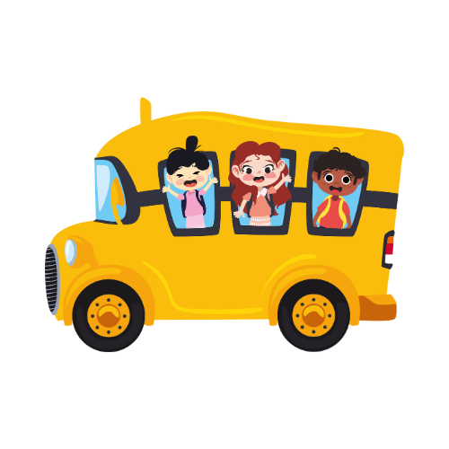
Ý nghĩa của an toàn lao động trong việc vận hành xe buýt
A. Tầm quan trọng của việc duy trì an toàn lao động trong vận hành xe buýt
Bảo vệ sức khỏe và tính mạng con người: Tai nạn xe buýt có thể gây ra những hậu quả nghiêm trọng, ảnh hưởng đến sức khỏe và tính mạng của người lái xe, hành khách và người dân xung quanh.
Việc thực hiện tốt các biện pháp ATLĐ giúp giảm thiểu tối đa nguy cơ xảy ra tai nạn, góp phần bảo vệ sức khỏe và tính mạng con người.

Slide 28
Ý nghĩa của an toàn lao động trong việc vận hành xe buýt
B. Biện pháp an toàn quan trọng cần nắm được trước khi vận hành xe buýt
Khi vận hành xe buýt, việc tuân thủ các biện pháp an toàn là rất quan trọng để đảm bảo sự an toàn của bạn và hành khách. Đầu tiên, hãy luôn kiểm tra tình trạng của xe trước khi khởi động.
Kiểm tra ánh sáng, hệ thống phanh, và hệ thống treo để đảm bảo chúng hoạt động bình thường. Hãy đảm bảo rằng bạn đã nắm rõ tất cả các quy trình khẩn cấp, bao gồm sử dụng còi và ánh sáng cảnh báo khi cần thiết.

Slide 29
Cảm ơn các bạn đã theo dõi
Mọi thắc mắc về bài giảng xin liên hệ với chúng tôi theo thông tin bên dưới:
CÔNG TY TNHH HUẤN LUYỆN AN TOÀN VÀ QUAN TRẮC MÔI TRƯỜNG NAM VIỆT (AN TOÀN NAM VIỆT)
Địa chỉ: Lầu 2, số 655 Đường Điện Biên Phủ, Phường 25, Quận Bình Thạnh, Thành phố Hồ Chí Minh, Việt Nam
Hotline 0908.111.791
Website https://antoannamviet.com/
Email: Lienhe@antoannamviet.com

